Slide 1
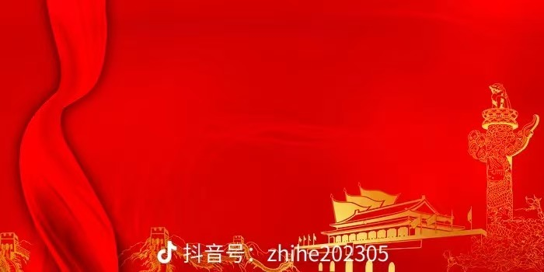
阳泉市城市管理局
关于转发《山西省住房和城乡建设厅关于发布2025年第三批城市管理领域典型违法案件的通知》的
通 知
市城市管理综合行政执法队、各县（区）城市管理综合行政执法局、高新区综合行政执法队：
现将《山西省住房和城乡建设厅关于发布2025年第三批城市管理领域典型违法案件的通知》转发给你们，请认真组织学习，指导案件办理工作。
附件：《山西省住房和城乡建设厅关于发布2025年第三批城市管理领域典型违法案件的通知》（晋建管函〔2025〕894号）
（主动公开）
阳泉市城市管理局
2025年10月20日

Slide 2
谢谢观看

